Slide 1



Välkomna till eHälsalyftet!
Tema 2
Detta projektet medfinansieras av Europeiska unionen/Europeiska socialfonden
Notes:
Hjälptext för UL:
Läs handboken för utvecklingsledare innan dialogseminariet.
Presentationsrunda
Klargör din roll som utvecklingsledare för eHälsalyftet. Under seminariet är du dialogledare - inte expert eller representant för ditt yrke.
Tydliggör att det rör sig om ett dialogseminarium, inte en regelrätt utbildning.
Skicka runt närvarolistan.
Praktisk information (toalett, fika, nödutgång, tider, mobilsamtal mm)
Om du inte i förväg har utsett en person som ska föra anteckningar, gör det nu (endast punktform inte som ett protokoll)
Trycka på mötesregler, parkera frågor, (jag kan komma att parkera frågor för att vi kommer in på det senare eller för att det inte hör till dagens tema) mobilsamtal, tidsramar- 3h och det är viktigt att alla stannar kvar, inte bara för egen skull utan även för gruppen, dialogseminarium = kunskapsöverföring, lära tillsammans.

Slide 2
Introduktion till eHälsalyftet
Pågår mellan 2016-2018
Deltagare: Danderyds sjukhus, Karolinska universitetssjukhuset, S:t Eriks ögonsjukhus, Södersjukhuset och Stockholms läns sjukvårdsområde
Projektmedel beviljade av Europeiska Socialfonden
Medfinansiering av deltagande organisationer
Höja och vidareutveckla vår e- hälsokompetens
Nätverksmodell med lokala dialogseminarium
Notes:
Syfte med bilden: Ge en kort introduktion till eHälsalyftet för att introducera nya deltagare och upprepa för gamla.
Under hösten 2015 ansökte Karolinska universitetssjukhuset, Södersjukhuset, Danderyds sjukhus, Södertälje sjukhus, S:t Eriks ögonsjukhus och Stockholms läns sjukvårdsområde om stöd för att genomföra eHälsalyftet under 2016-2018. I december 2015 året beviljade Europeiska Socialfonden ansökan och i januari 2016 startade eHälsalyftets första styrgruppsmöten och projektgruppsmöten.
Varje organisation går själva in med en medfinansiering i form av att medarbetare deltar i dialogseminarium (kompetensutvecklingsinsatsen).
Finansieringen av eHälsalyftet utgörs till 47 % av stöd från svenska ESF-rådet och 53 % av medfinansieringen från de deltagande organisationerna. För att erhålla stöd från ESF får medfinansieringsgraden inte understiga 53 % av den sammanlagda budgeten. Medfinansiering sker genom att de deltagande organisationernas medarbetare deltar i dialogseminarium under betald arbetstid.

Slide 3
Reflektion kring Tema 1
Journal via nätet
1177 invånartjänster
Notes:
Syfte:
Fånga upp tankar efter förra temat
Hjälptext:
Tema 1 var aktuellt genom att vi påbörjade införandet av Journal via nätet.
Dialog:
Hur har det gått?

Slide 4
eHälsa – vad är det egentligen?
eHälsa omfattar all användning av informations- och kommunikationsteknologi inom hälso- och sjukvård
eHälsa fokuserar på användningen och nyttan av tekniken snarare än den tekniska utvecklingen
Länk till Regeringen och SKLs Vision 2025
Notes:
Hjälptext:
Animerad bild, ta fram rubrik först. Exempel; journalsystem, 1177, webbportaler med information riktad till patient och vårdgivare och rapportverktyg
Dialog: Vad tänker du om begreppet? Vad får du för associationer? Reflektion på filmen?
Länken är till Regeringen och SKLs Vision 2025 med definition av begreppet eHälsa på sida 5. Vision e-hälsa 2025 - År 2025 ska Sverige vara bäst i världen på att använda digitaliseringens och e-hälsans möjligheter i syfte att underlätta för människor att uppnå en god och jämlik hälsa och välfärd samt utveckla och stärka egna resurser för ökad självständighet och delaktighet i samhällslivet.

Slide 5

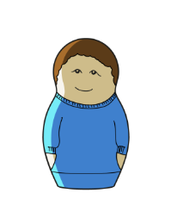
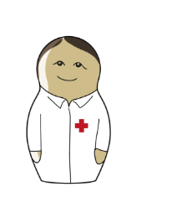
Exempel på e-hälsotjänster
Tjänster i patientmötet
1177 Vårdguiden
E-recept
E-remiss
Intygstjänsten
Läkarbesök via videomöte
Tjänster för vården
1177 Vårdguiden
HändelseVis
Lärtorget
Vårdgivarguiden
Rådgivningsstödet webb
Självservice för invånare
1177 Vårdguiden
Hitta och jämföra vård
Boka/avboka tid
Göra tester
Journal via nätet
Graviditetskalendern
UMO.se
Notes:
Hjälptext:
1177 Vårdguiden är hela Sveriges samlingsplats för information och tjänster inom hälsa och vård. Mer information om 1177 vårdguiden på nästa bild.
Självservice för invånaren:
Hitta och jämföra vård – här kan invånare hitta kontaktuppgifter till olika verksamheter i vården. Invånare kan jämföra hur lätt det är att komma i kontakt med och få tid på olika vårdinrättningar och se olika kvalitetsomdömen från patienter.
Boka och avboka tid – olika mottagningar erbjuder olika tjänster.
Göra tester – är personen 15 år eller äldre kan en enkelt beställa hem t.ex Klamydiatest
Journal via nätet – kommer som tjänst under 2017
Graviditetskalendern en applikation som laddas ner från 1177 Vårdguiden
Övriga ex på tjänster: Lista sig på vårdcentraler och BVC, se pollenprognos, ansluta sig till internetpsykiatri.
UMO.se – en systersajt till 1177 som är en ungdomsmottagning på webben som Sveriges alla landsting och regioner står bakom.
Tjänster i patientmötet
Titta tillsammans med patient på informationen som finns på 1177 Vårdguiden
E-recept, elektronisk receptförskrivning, är en tjänst som gör att läkaren kan skicka recept elektroniskt till apoteket från sitt journalsystem. Läkare som saknar journalsystem kan skicka e-recept via en webbtjänst. Alla apotekskedjor i Sverige har tillgång till e-recepten via ett nationellt receptregister.
E-remiss innebär att vårdgivare kan skicka och ta emot remisser elektroniskt mellan olika journalsystem.
Intygstjänsten är en lagringstjänst för läkarintyg. Det innebär att vissa läkarintyg kan skickas av vårdgivaren elektroniskt till mottagaren eller till patientens konto på 1177 e-tjänster (Mina intyg) så att patienten själv kan hantera sitt intyg och skicka det elektroniskt till mottagaren. Nu finns det möjlighet att hantera intyg till Försäkringskassan och Transportstyrelsen på detta sätt men i framtiden kommer det bli möjligt att lagra andra läkarintyg.
Läkarbesök via videomöte innebär att invånare träffar en läkare via sin telefon/dator, oavsett var invånaren befinner sig. Via videomötet kan invånare få råd, recept på läkemedel eller remiss till vidare vård - precis som vid ett vanligt läkarbesök.
Tjänster för vården
Webbtjänsten HändelseVis är Stockholms läns landstings gemensamma IT-stöd för risk- och avvikelserapportering.
Lärtorget är Stockholms läns landstings (SLL) plattform för de kurser som SLL erbjuder medarbetare och uppdragstagare. Här kan vårdpersonal ta del av e-utbildningar och anmäla sig till fysiska kurser.
Vårdgivarguiden är en samlingsplats för Stockholms läns landstings information och tjänster till vårdgivare - snabbt, enkelt och samlat på ett ställe
Rådgivningsstödet webb stödjer legitimerad vårdpersonal, framför allt sjuksköterskor, att bedöma vårdbehov. Det innehåller cirka 180 medicinskt kvalitetssäkrade beslutsunderlag strukturerade utifrån fem brådskegrader. Det medicinska innehållet uppdateras regelbundet.

Slide 6
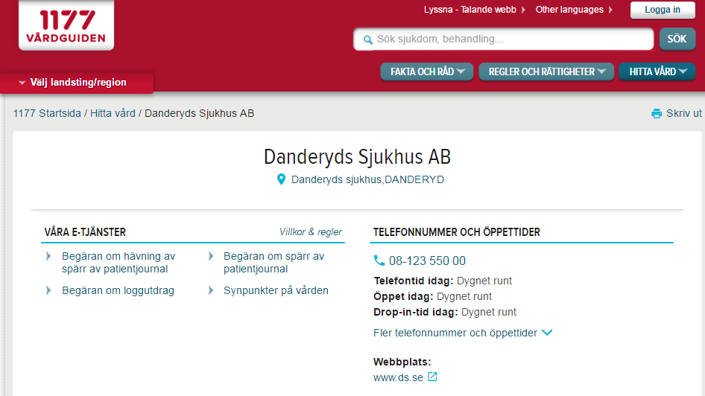
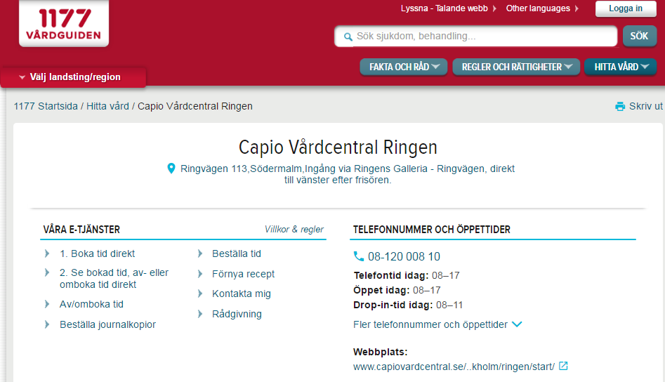
Exempel på kontaktkort
Notes:
Hjälptext:
Kontaktkort är en sida på 1177 vårdguiden som visar vad en viss mottagning, klinik eller sjukhus kan erbjuda för e-tjänster och har för kontaktuppgifter. Vårdgivare kan ansluta sig till olika typer av tjänster, t.ex boka, omboka eller avboka tider, förfrågan om receptförnyelse, synpunkter på vården. För vissa vårduppdrag i SLL står det skrivet i avtalen med Hälso- och sjukvårdsförvaltningen att det är obligatoriskt att erbjuda sina patienter vissa tjänster, därför ser också kontaktkorten olika ut. Det är också möjligt att utveckla och anpassa egna tjänster om vårdgivaren så önskar. På kontaktkorten finns stora möjligheter att informera patienter och närstående om verksamheten t ex besökstider.
Dialog:
Vilka tjänster finns hos oss?
Vilka tjänster skulle vi ha behov av framöver?
Hur talar vi om e-tjänster med patienterna?
Syftet är att göra deltagarna medvetna om vilka tjänster som finns inom den egna verksamheten för att kunna informera patienterna.

Slide 7
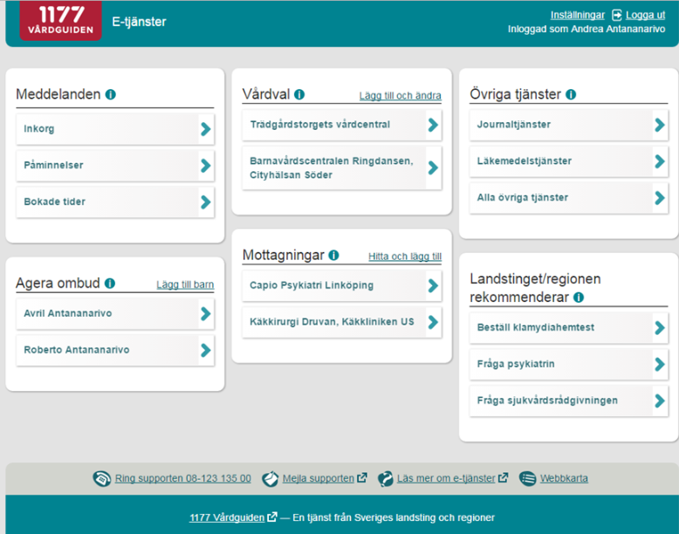
Tjänster för invånare/patienter
Notes:
Hjälptext:
Denna bild visar hur det ser ut när en person loggat in på 1177. Invånarna har tillgång till olika tjänster via sin inloggning.
Förslag: Be deltagarna att logga in om de har mobiler på sig (och mobilt bank id) eller om du känner dig bekväm att logga in kan du göra det för att visa hur det ser ut.

Slide 8
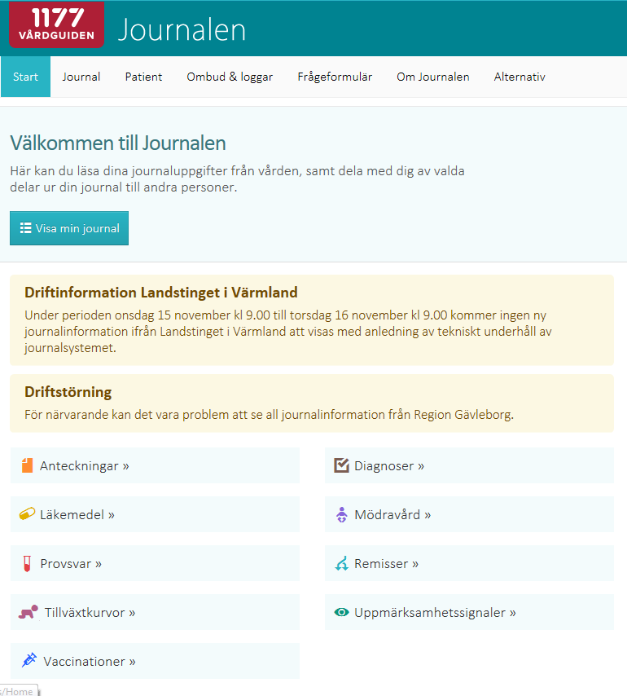
Vad visas i Journal via nätet?
Journalanteckningar
Provsvar klin/kemlab
Diagnoser
Besök och vårdtillfällen
Under kommande år utvidgas och utvecklas tjänsten
Notes:
Hjälptext:
Bilden till vänster är en skärmdump och visar hur Journal via nätet ser ut när en invånare loggat in via 1177. Invånaren kommer att kunna ta del av journalinformation från och med 160101. Tidigare journalinformation lämnas ut på begäran som tidigare (papperskopia).
Journalanteckningar: Från alla journalförande yrkekategorier. Införande sker succesivt. Till en början kommer vissa journalanteckningar att visas men målet är att allt ska visas. Vid frågor hänvisa till verksamhetschef eller lokalt ansvarig för införandet av Journal via nätet.
Klinisk kemi-labsvar: Blodprover analyserade på ett laboratorium.
Besök och vårdtillfällen: när och var har invånaren haft kontakt med vården
Initialt kommer invånaren inte kunna ta del av:
Mätvärden (vikt , längd, blodtryck, puls temperatur, syreupptagningsförmåga, det finns fler men dessa är de vanligaste).
Läkemedelslistan.
Patientnära analyser (kapillära prover exempelvis blodsocker, Waranprover vissa infektionsprover)
Brev, intyg och skannade dokument.
Tekniska begränsningar gör att all information som finns i journalen i TakeCare inte kan visas i Journal via nätet. Mer information än den som visas i nuläget kommer att läggas till successivt.

Slide 9
Journal via nätet
Danderyd sjukhus AB anslöt sig till tjänsten 11 april 2017
Det som visas är:
  Journalanteckningar
  Vissa provsvar
  Diagnoser
  Vårdbesök
19:e december 2017 hade 181 042 unika besökare tagit del av journalinformation ifrån TakeCare via e-tjänsten Journal via nätet.
Notes:
Hela sjukhuset anslöt sig samtidigt. Bara SeSam mottagningen är undantagen.
Stor del av både privata samt landstingsägda vården inom SLL är ansluten. Barnsjukvården anslöt sig till tjänsten under november 2017 men Karolinska sjukhuset har skjutit på sitt anslutande pga tekniska problem på Karolinska.
Journalanteckningar från samtliga yrkeskategorier visas.
Den lokala TakeCare förvaltningen på DS har inte haft ett enda ärende (någon blankett) ifrån patienten rörande tjänsten journal via nätet. Men det har hänt patient har läst patient om diagnos innan patienten fått återkoppling ifrån behandlande läkare samt att patienter hört av sig till klinikerna och önskat rättelser i sina journalanteckningar.

Slide 10
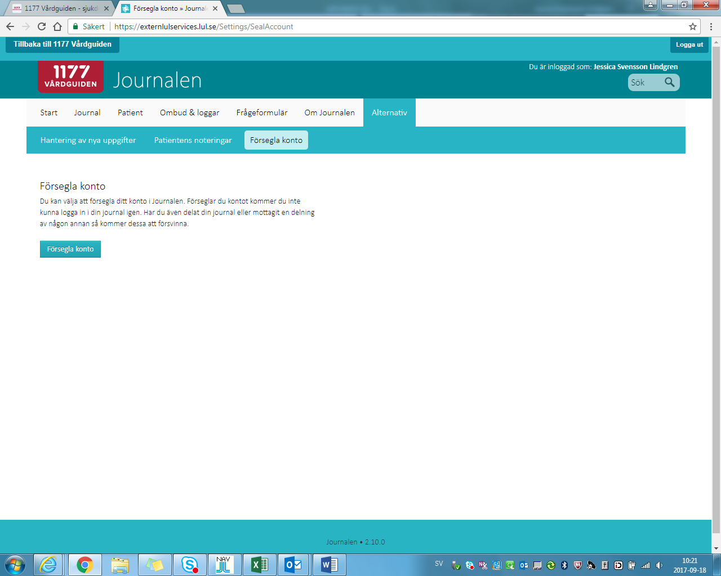
Möjliga åtgärder för att dölja information i e-tjänsten Journal via nätet 1
Att försegla = stoppa åtkomst till informationen i
e-tjänsten Journal via nätet
Försegla helt; patienten kan själv försegla hela sitt konto direkt i e-tjänsten eller via blankett
Notes:
Försegling av tjänsten journal via nätet har inget med spärrade journaler att göra. En försegling berör enbart patientens egen åtkomst till sin journalinformation via tjänsten och har inget att göra med vårdpersonals åtkomst till patients journaldata via TakeCare.
Väl inloggad i tjänsten väljer patienten fliken ”Alternativ” sedan ”Försegla konto” samt klickar på rutan ”Försegla konto”.
Har patienten ingen e-legitimation eller vill av andra anledningar inte logga in i tjänsten och försegla sin journal kan vi i vården vara behjälpliga med att förse patienten med en blankett som fylls i och skrivs under av vårdpersonal så förseglar administratör patientens journal. Då är handläggningstiden några dagar. (Se nästa slide.)
Att fråga om hot och våld.
Många kan ha svårt att beskriva sin situation utan en direkt fråga. Det finns många sätt att fråga på.
Exempel:
”Det går nu att via nätet själv se information ur sin journal. Det betyder att du själv kan logga in och se vad som står i just din journal. Tror du att det skulle kunna bli ett problem för dig?”

Slide 11
Möjliga åtgärder för att dölja information i e-tjänsten Journal via nätet 2
Försegla delvis; journalinformation från en vårdenhet förseglas så att information från ett verksamhetsområde inte syns. (sker via blankett)
Försegling (blockering) på vårdens initiativ; om åtkomst är till men för patient eller 3:e person t ex vårdpersonal (sker via blankett)
Vårdnadshavares åtkomst till barns journalinformation via e-tjänsten Journal via nätet kan stoppas av vårdpersonal (sker via blankett)
Försegling (blockering) på vårdens initiativ kan göras även under beredskapstid
Rutiner, riktlinje och länkar till blanketter finns samlat på dokumenten ”Riktlinje samt rutinbeskrivning för Journal via nätet” finns i EDIT och söks enklast via DSnet > riktlinjer
Notes:
Alla blanketter finns samlade under ”riktlinje samt rutinbeskrivning för journal via nätet” där finns även information om exempelvis vem som får fatta beslut om att patientens journal ska förseglas (blockeras) på vårdens initiativ samt hur vi går till väga för att göra detta.
Alla blanketter, även dem som fylls i på patientens initiativ måste undertecknas även av vårdpersonal.
Visa gärna på DSnet hur vi hittar dokumentet.
Öppna DSnet, välj fliken riktlinjer skriv in ”journal via nätet” i sökfältet så dyker dokumentet upp.

Slide 12
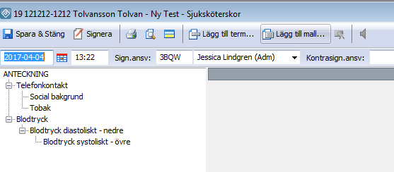
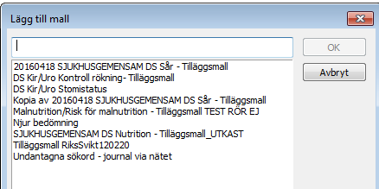
Möjliga åtgärder för att dölja information i e-tjänsten Journal via nätet 3
Undantagna sökord
  Om uppgifter inte bör visas i e-tjänsten Journal via nätet kan anteckningar göras under undantagna sökord i journalsystemet.
  Undantagna sökord samt all text som dokumenteras under dem filtreras bort och visas inte för patienten i e-tjänsten Journal via nätet
Notes:
Det finns 23 undantagna sökord relaterade till hot/våld/sexuella övergrepp samt det mer generella sökordet ” Uppgifter som kräver särskild menprövning”. Vissa kliniker har lagt in dessa sökord i sina journalmallar andra ej. Men sökorden finns alltid enkelt åtkomliga via tilläggsmallen i TC. Se bilder ovan.
Utförligare instruktioner rörande tilläggsmallen finns på DS intranät på sidan
http://dsnet.ds.sll.se/TOP/Service--tjanster/IT/Systeminformation1/1177-Vardguiden/Journal-via-natet1/
(kan tyvärr ej göra hypelänkar här)

Slide 13
Ombudsfunktionen tas bort under våren 2018
Högsta förvaltningsdomstolen konstaterade i sin dom den 4 december 2017 att enligt patientdatalagen får bara patienten ha åtkomst via nätet, så kallad direktåtkomst, till sin journalinformation. Detta gäller även om patienten har samtyckt till att ge ett ombud åtkomst. Ombudsfunktionen i e-tjänsten Journal via nätet är därmed inte tillåten.
Ombudsfunktionen finns dock kvar i e-tjänsten, men Inera förbereder nu för att ta bort funktionen till våren 2018.
Vårdgivare ska inte längre hjälpa patienter att ge ombud åtkomst i e-tjänsten Journal via nätet. Blanketten för att utse ombud har tagits bort.
Notes:
Inera är ägare av e-tjänsten Journal via nätet.
Detta ske ej påverka vårdnadshavares rätt att se sina barns journaler fram tills den dagen då det fyller 13 år.

Slide 14
Åldersänkning samt kommande informationsmängder
1 november 2017 sänktes åldersgränsen från 18 år till 16 år i e-tjänsten Journal via nätet, gäller i hela Sverige. Ingen information ifrån ungdomsmottagningar inom SLL syns.
Remisstatus aktiveras under vintern/våren 2018.
Tester pågår rörande informationsmängden läkemedel och vaccinationer.

Slide 15
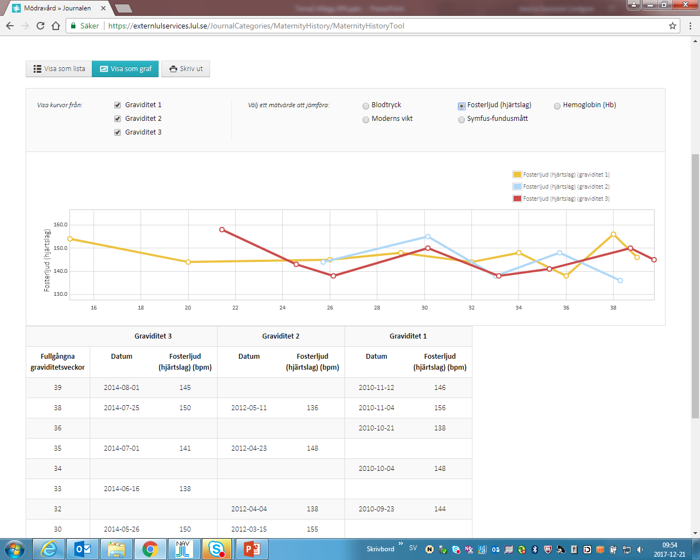
Ett pilotprojekt startade i december 2017 rörande mödravårds data ifrån Obstetrix

Slide 16
Agenda
Patientprocesser
Olika beteenden och behov hos personer i kontakt med vården
Fikapaus
Informatik och vårdinformationsmiljö
Möjligheter med strukturerad vårddokumentation
Notes:
Lokalanpassas
Tema 2 fokuserar på Patientens process, Vårddokumentation och Informatik som eHälsa

Slide 17
Patientens process
Detta projektet medfinansieras av Europeiska unionen/Europeiska socialfonden

Slide 18

Olika delar i patientens process
Bilden är animerad!
eHälsotjänster som stödjer patientens process
Var/hur börjar patientens process?
Hur ser våra patienters processer ut?
Egenvård och åter till vardagen
Främja min hälsa
Finns det andra tjänster som skulle kunna stödja patientens process?
Stöd till anhöriga och närstående
Förebygga sjukdom
Kommunikation och planering
Vilka eHälsotjänster som stödjer patientens process har vi hos oss idag?
Kontinuitet för mitt tillstånd
Få tillgång till vård för mina symptom
Individ-anpassning
Följa upp och utvärdera
Öka min kunskap och förmåga
Källa: Generisk patientprocess
SLL Patientprocesser
Var/hur fortsätter patientens process?
Behandling
Diagnos
Notes:
Syfte:
Skapa ytterligare förståelse för vad patientens process är genom att diskutera konkreta exempel på delar av processen. Den här bilden behöver ta tid
OBS! Rubriken är animerad, öppna i visningsläge.
Genomförande:
Presentera bilden med stöd av hjälptexten, gå igenom ruta för ruta och genomför dialogfrågorna
Dialog:
”Var börjar patientens process?”
”Hur ser våra patienters processer ut?”
”Var/hur fortsätter patientens process?”
”Vilka eHälsotjänster som stödjer patientens process har vi hos oss idag?”
”Finns det andra tjänster som skulle kunna stödja patientens process?”
Ta hand om de förslag som kommer upp, kanske finns förslag som är värda att börja realisera redan nu!
Nedan följer text för stöd vid behov:
Hjälptext:
Inom ramen för initiativet SLL Patientprocesser har ett antal exempel på delar i patientprocessen tagits fram för att underlätta förståelse av patientens perspektiv och patientens process. Nedan följer en kort förklaring av olika delar av processen som skapar värde för patienten
Främja min hälsa: Patientens resa startar ju redan med det långsiktiga arbetet med levnadsvanor och andra hälsofrämjande åtgärder
Förebygga sjukdom: Primär prevention, sekundär prevention för att undvika återfall och tertiär prevention i form av rehabilitering. Tidig identifiering och upptäckt av sjukdomstillstånd gör att vi har större möjligheter att uppnå ett bättre resultat eller till och med förhindra insjuknandet.
Få tillgång till vård för mina symptom: Hur hittar jag som patient rätt i vårdsystemet med mitt symptom? När jag väl identifierat rätt vårdgivare hur får jag vård i rätt tid?
Öka min kunskap och förmåga: Patientens egen kunskap och förmåga är viktig för att uppnå bra resultat, viktigt att stödja inlärning och utnyttja patientens förmåga i alla delar av patientprocessen
Diagnos: Utredning och analys för att komma från symptom till diagnos
Behandling: Behandling och interventioner
Följa upp och utvärdera: Tydlig och effektiv uppföljning av behandling och åtgärd av eventuella komplikationer.
Kontinuitet för mitt tillstånd: Hur får patienter med kroniska eller återkommande problem stöd och kontinuitet i processen så att patienten inte behöver ”börja om” i processen
Stöd till anhöriga och närstående: Anhöriga och närstående är i många sjukdomstillstånd mycket viktiga aktörer framförallt som en viktig medaktör i vården av sin anhöriga men även i sin egen process att bearbeta den nya situationen och få stöd.
Egenvård och åter till vardagen: Patienter är bara en liten del av sin tid i vården, den största delen av tiden sker utanför vården och vi behöver stödja, möjliggöra och utnyttja patienternas förmåga att bidra till sin egen vård. Vi behöver även underlätta återgången till vardagen och samhället.
Minns ni från förra temat att vi diskuterade olika eHälsotjänster, vilka vi har och vilka vi använder privat och i arbetet. Förslag på eHälsotjänster är tex:
Journalen (JVN)
Patientens egen provhantering kallad PEP. Möjlighet för patienter att själva beställa sin egen provtagning via 1177. Patienter får sina provresultat i inkorgen på 1177. Detta är ett 4D-artriter projekt. Fortsatt utveckling pågår för fler diagnoser.
Surfplatta för kvinnokliniken och NEO (neonatal) på SÖS, efter snitt kan mamman på uppvaket kommunicera via videosamtal med sin partner och se sitt barn med hjälp av en surfplatta.
Online screening tex för reumatisk sjukdom www.reumatiskt.se (ont i lederna, ont i ryggen)
Webbformulär tex levnadsvanor, EQ5D, CAT
Vård på distans (videosamtal med patienterna hemma, kontroll av blodtryck tex.)
Webbtidbokning
Behandling av IBD patienter (inflammatory bowel disease)
Internetpsykiatri
Appar/webbsidor som patienterna använder själva – lyssna och se vad patienten använder, uppmuntra, bra att de tar ansvar för sin egen hälsa

Slide 19
Olika beteenden och behov hos personer i kontakt med vården
Detta projektet medfinansieras av Europeiska unionen/Europeiska socialfonden
Notes:
Genomförande/Talmanus: ”Nu ska vi lyssna på en intervju med Jon Engström, forskare”

Slide 20

Olika beteenden och behov hos personer i kontakt med vården
Källa: Beteenden och behov för personer i kontakt med vården, Sveriges Kommuner och Landsting https://skl.se/download/18.5e588ed415aa6ecabde9f48f/1489484509965/Beteenden+och+behov+hos+personer+i+kontakt+med+v%C3%A5rden.pdf
Notes:
Syfte:
Förstå hur olika behov och beteende hos våra patienter gör att vi behöver erbjuda vård på olika sätt.
Genomförande: Filmen har transkriberats, dokument ligger på: http://ehalsalyftet.se/tema-2/moduler/
Spela upp filmen
Länk till filmen: https://www.youtube.com/watch?v=pCC6tzy60d0
Hjälptext:
Sveriges Kommuner och Landsting har tillsammans med en forskargrupp undersökt olika behov och beteenden bland den svenska befolkningen. Resultatet kan delas in i fyra tydliga grupper/segment.
Länk till rapporten:
http://www.primarvard.nu/material-fran-skl

Slide 21
Det personcentrerade samtalet
Är ett förhållningssätt där vi ska lyssna in personens berättelse för att hitta dennes livskraft och resurs.
Samtalet ska ske öppet och förutsättningslöst
Det övergripande målet med samtalet är att identifiera vem
Genom att lyssna kan vi identifiera personens unika kapacitet, resurser och identifiera eventuella hinder för att nå mål som från början i samtalet är okända för den som lyssnar
”Personcentrering inom hälso- och sjukvård” Inger Ekman (red) 2014

Slide 22
Det personcentrerade samtalet
Det finns tre delar i ett personcentrerat samtal som visar att vi bekräftar och lyssnar samt uppmuntrar till fortsatt berättande
Ställ frågor
Reflektera
Sammanfatta
”Personcentrering inom hälso- och sjukvård” Inger Ekman (red) 2014

Slide 23
Exempel på öppna frågor
Vad skulle du vilja sätt upp på agendan idag?
Hur mår du idag?
Alt. Vill du berätta varför du sökte till sjukhuset idag?
Vill du berätta varför…..
Vad var viktigt för dig under dagens samtal?
Vad har du för tankar inför att åka hem idag?
Vad var viktigt för dig från förra gången?
Hur har det gått med hemuppgiften?
Vad var viktigaste för dig under vårt samtal idag?
23
Notes:
Vad var viktigast idag…. Vi får genom denna fråga direkt feed-back på vad som patienten tagit med sig efter samtalet.
Första och sista – Du kan alltid använda dessa – vid rond, vid inskrivning, utskrivning, mottagningsbesök – vid långa eller korta möten.
En patient som söker Akutmottagningen med bröstsmärtor får frågan av SSK – ”Vill du berätta varför du sökte till sjukhuset?” Istället för att beskriva sina symtom berättar patienten istället om de problem som hon har i sin vardag och vilken förtvivlan hon känner för att hon inte klarar av dem. Det visade sig senare att det var just detta som var det viktiga och orsaken till hennes symtom. Hjärtat var inte problemet. Att starta ett samtal på detta sätt kan ge mycket värdefull information. Be pat berätta varför han/hon sökt eller fråga dem vid ronden eller mottagningsbesöket ”Hur mår du idag?”
Vid information om provsvar, behandling eller liknande är det värdefullt att be patienten sammanfatta det ni pratat om. Sjukvårdspersonalen kan ställa frågan ”Vad var viktigast för dig under vårt samtal idag?” På detta sätt får vi enkelt en tydlig feedback av samtalet. Behövs ett uppföljande samtal? Har något nytt lyfts som behöver undersökas ytterligare?
Vid mottagningsbesök, utskrivningssamtal eller liknande har sjukvårdspersonalen oftast några punkter som ska tas upp med patienten. Men patienten har oftast också några punkter som han/hon vill lyfta. Berätta för patienten vad som står på din agenda men fråga också vad som står på dennes agenda. Börja sedan med patientens punkter. Genom att patienten har fått svar på det som har varit angeläget för honom/henne så är det sedan lättare att ta till sig informationen från sjukvårdspersonalen.
23

Slide 24
Exempel på slutna frågor
Har du…? Ex: Har du ont?
Ska du…? Ex: Ska du ändra på dina livsstsilsvanor?
Kan du….?
Tänker du...?
Dessa frågor har färre svarsalternativ, kan ofta besvaras med ett ja eller nej. Kan passa för frågor rörande faktauppgifter och karaktäriseras av att lyssnaren har kontroll och kan innebära att berättaren passiviseras.
Varför frågor är förvisso öppna men var försiktig med dessa då berättaren kan gå i försvarsställning. Exempel: Varför röker du?
24
Notes:
Vad var viktigast idag…. Vi får genom denna fråga direkt feed-back på vad som patienten tagit med sig efter samtalet.
Första och sista – Du kan alltid använda dessa – vid rond, vid inskrivning, utskrivning, mottagningsbesök – vid långa eller korta möten.
En patient som söker Akutmottagningen med bröstsmärtor får frågan av SSK – ”Vill du berätta varför du sökte till sjukhuset?” Istället för att beskriva sina symtom berättar patienten istället om de problem som hon har i sin vardag och vilken förtvivlan hon känner för att hon inte klarar av dem. Det visade sig senare att det var just detta som var det viktiga och orsaken till hennes symtom. Hjärtat var inte problemet. Att starta ett samtal på detta sätt kan ge mycket värdefull information. Be pat berätta varför han/hon sökt eller fråga dem vid ronden eller mottagningsbesöket ”Hur mår du idag?”
Vid information om provsvar, behandling eller liknande är det värdefullt att be patienten sammanfatta det ni pratat om. Sjukvårdspersonalen kan ställa frågan ”Vad var viktigast för dig under vårt samtal idag?” På detta sätt får vi enkelt en tydlig feedback av samtalet. Behövs ett uppföljande samtal? Har något nytt lyfts som behöver undersökas ytterligare?
Vid mottagningsbesök, utskrivningssamtal eller liknande har sjukvårdspersonalen oftast några punkter som ska tas upp med patienten. Men patienten har oftast också några punkter som han/hon vill lyfta. Berätta för patienten vad som står på din agenda men fråga också vad som står på dennes agenda. Börja sedan med patientens punkter. Genom att patienten har fått svar på det som har varit angeläget för honom/henne så är det sedan lättare att ta till sig informationen från sjukvårdspersonalen.
24

Slide 25
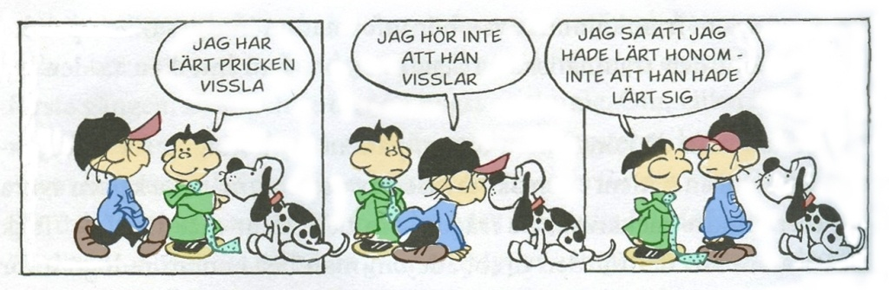

Slide 26




Fyra olika patienttyper identifierades i studien
Självständiga och engagerade
Oroliga och engagerade
Traditionella och obrydda
Sårbara och oroliga
Notes:
Syfte:
Visa på olika patienttyper som vi kan möta i vården och hur vi bemöter dessa patienter utifrån typer och behov.
Genomförande:
1. Klicka på respektive typ så kommer en intervju med den patienttypen. Spela upp alla bilder.
2. Klicka vidare för att få fram 2 dialogrutor

Slide 27

Självständiga och engagerade
När jag söker vård vill jag vara med och bestämma. Kunna diskutera de olika alternativen som finns och vara med för att tycka och tänka.
Jag kan ta hand om mig själv och det är viktigt med kost och motion, tycker jag.
Om jag blir sjuk så söker jag först vård efter det att jag har försökt att hitta en egen lösning, via nätet eller via bekanta.
Jag lyssnar på läkarens rekommendation och fullföljer även behandlingar om jag upplever att de är meningsfulla och ger mig ett resultat.
Spela upp
Tillbaka
Notes:
Genomförande:
Spela upp och klicka sedan på tillbakapilen

Slide 28
Oroliga och engagerade
Jag kan oroa mig för saker om det är så att jag känner symptom och tänker på vad det är. Jag tycker att det är skönt att få komma till vården och få reda på vad som är tokigt. Jag känner mig inte så trygg och oroar mig för min hälsa både idag men även i framtiden.
Jag är väl medveten om vad jag äter och har insett att motion är viktigt, men det gör jag ju mer av plikt det är knappast njutningsfullt för mig.
Jag brukar väl ofta söka information om hälsa, men det tror jag både hjälper och oroar mig.
Och den oron kan göra att jag kontaktar vården för snabbt om jag upplever ett problem, men vissa gånger kan jag faktiskt vänta för länge med att söka vård.
För mig är det jätteviktigt att få träffa samma person varje gång och att man lyssnar på mig, det gör mig mer lugn och trygg.
Tillbaka
Notes:
Genomförande:
Spela upp och klicka sedan på tillbakapilen

Slide 29
Traditionella och obrydda
Alltså, säger en läkare till mig att ”du behöver göra det här” så tror jag på det. Det är ju ändå läkarens jobb att göra den här bedömningen. Jag kan ju inte tycka så mycket om det.
Jag är inte så oroad över min hälsa. Jag brukar inte oroa mig i onödan. Jag tycker att jag äter det jag vill och motionerar lagom.
Jag lägger knappast någon tid på att söka information om sjukdomar på internet. Det tycker jag är vårdpersonalens jobb att veta.
Jag är tyvärr en sån som gärna väntar med att kontakta vården även om jag känner att jag har problem med hälsan, men när jag väl kommer dit känner jag att jag litar på personalen.
Tillbaka
Notes:
Genomförande:
Spela upp och klicka sedan på tillbakapilen

Slide 30
Sårbara och oroliga
När jag blir sjuk så väntar jag alltid så länge som möjligt för att det ska gå över.
Jag är väldigt rädd för sjukhus överhuvudtaget och väldigt rädd för att råka ut för något otrevligt.
Jag är en ganska stressad person och har inte så stort umgänge. Mitt självförtroende är inte alltid på topp och jag oroar mig ofta för saker.
Jag undviker in i det längsta att söka vård eller så åker jag in direkt till akuten.
Jag är orolig för att jag inte ska bli lyssnad på av sjukvårdspersonalen. Däremot så lyssnar jag alltid och gör som de säger. Jag tycker att det är svårt att förstå hur vården funkar och var och hur jag ska få hjälp. Tänk om det fanns någon person som kunde hjälpa mig rätt!
Tillbaka
Notes:
Genomförande:
Spela upp och klicka sedan på tillbakapilen

Slide 31
Dialog
Hur kan vi utforma vården hos oss för att möta de olika typernas behov?
Hur skulle du som patient vilja ha vården utformad?
Självständiga och engagerade
Oroliga och engagerade
Traditionella och obrydda
Sårbara och oroliga
Notes:
Syfte:
Visa på olika patienttyper som vi kan möta i vården och hur vi bemöter dessa patienter utifrån typer och behov.
Genomförande/Dialog:
Hur skulle du som patient vilja ha vården utformad?
Hur kan vi utforma vården hos oss för att möta de olika typernas behov?
Ge exempel på andra typer om diskussion uteblir.
Hjälptext:
Kortfattad beskrivning av persontyperna:
Självständiga och engagerade: jag vill vara med och bestämma. Absolut. Jag vill veta vad det finns för alternativ så att jag kan vara med och tycka och tänka!
Oroliga och engagerade: jag kan gå och oroa mig för saker om det är så att jag känner symtom och tänker på vad det är. Så jag tycker att det är skönt att komma hit och få reda på vad som är galet.
Traditionella och obrydda: säger en läkare till mig att ”du behöver göra så här” så tror jag på det. Det är ju trots allt läkarens jobb att göra den bedömningen. Jag kan inte tycka så mycket om det, för vad kan jag?
Sårbara och oroliga: när jag blir sjuk så väntar jag alltid så länge som möjligt för att det sak gå över. Jag är väldigt rädd för sjukhus överhuvudtaget, väldigt rädd för att råka ut för något otrevligt.

Slide 32
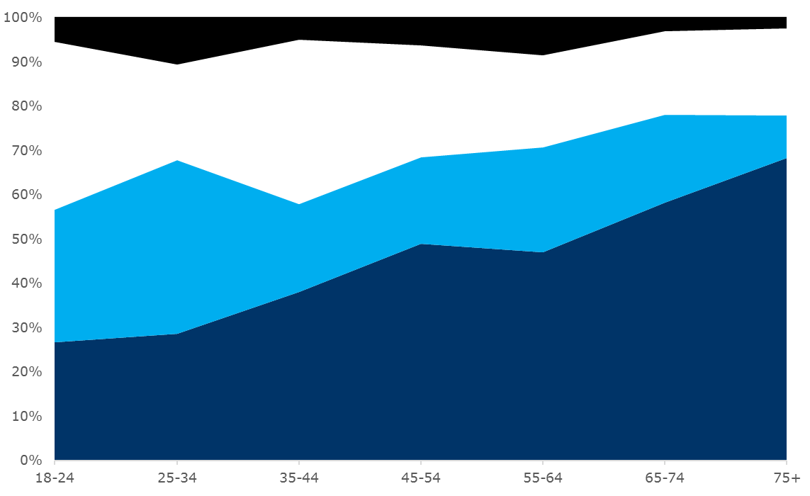
Fördelningen av vuxen befolkning i olika patienttyper 2016
Sårbara och oroliga
Traditionella och obrydda
Oroliga och engagerade
Andel av befolkningen
Självständiga och engagerade
18 75+
Ålder
Notes:
Syfte:
Visa att alla segment finns representerade i alla åldrar.
Dialog:
Vilka tjänster kan möta de olika behoven hos de olika patienttyperna?
Genomförande:
Visa och reflektera

Slide 33
Hur skulle det se ut om patienten själv kunde välja?
- Exempel på möjliga vägar
Hur ser det ut hos oss?
Hur kan vi möta olika behov?
Före
Under
Efter
Självständig & engagerad
Rådgivning?
Reception?
Läser i journal?
Orolig &
engagerad
Webbtidbok?
Väntrumsvärd?
Videomöte?
Traditionell & obrydd
Väntelista?
Självincheck?
Brev?
Sårbar &
orolig
Uppringd?
Egen kontaktperson?
Ringer?
Notes:
Syfte:
Visar exempel på hur olika tjänster kan användas genom vården
Genomförande:
Läs upp eller låt deltagarna själva läsa på bilden
Dialog:
Hur ser det ut hos oss?
Hur kan vi möta olika behov?
Hjälptext:
Har ni möjlighet att erbjuda era patienter webbtidbokning, väntrumsvärd mm. Har vi de här olika vägarna för patienterna? För vilka personlighetstyper är vår verksamhet utformad?
Genomförande: Läs upp eller låt deltagarna själva läsa på bilden
Källa: rapport som tidigare

Slide 34

Fika!

Slide 35
Informatik och vårdinformationsmiljö
Detta projektet medfinansieras av Europeiska unionen/Europeiska socialfonden

Slide 36
Tänk om det var så här…
Notes:
Syfte: Introducera varför digitalisering och eHälsa är viktigt och visa på möjligheter
Hjälptext: Här kommer en introduktionsfilm från SKL, som arbetar med att främja digitalisering och utveckling av e-hälsa.
Genomförande: Starta filmen genom att klicka på bilden i visningsläge.
Filmen har transkriberats, dokument ligger på: http://ehalsalyftet.se/tema-2/moduler/
Länk till film: https://www.youtube.com/watch?v=cRVTdBlfuDQ

Slide 37

Hur kommer vi dit?
Framtidens vårdinformationsmiljö SLL (FVM SLL)
Notes:
Syfte: Att introducera programmet FVM SLL
Hjälptext till UL:
- Landstingsfullmäktige
Landstingsfullmäktige beslutade den 14 februari 2017 att Stockholms läns landsting ska inleda programmet Framtidens vårdinformationsmiljö SLL, FVM SLL, samt börja förbereda en upphandling av de delar som krävs för att realisera detta.
I den nya vårdinformationsmiljön är ambitionen att informationen ska följa med patienten på dennes resa genom vården, en resa som väldigt ofta skär genom olika huvudmän, vårdgivare och it-system. Detta innebär bland annat att information endast ska registreras en gång och att den sömlöst ska kunna delas mellan olika vårdgivare, it-system och med patienter. I vårdinformationsmiljön ska dessutom PM, riktlinjer och vårdprogram vara integrerade med journalsystemet, och därmed fungera som ett kunskaps- och beslutsstöd för medarbetarna.
Vårdinformationsmiljön ger också helt nya möjligheter att analysera, lagra och dra nytta av data och informationen.
Allt sammantaget så möjliggör vårdinformationsmiljön nya arbetssätt.
Länk till vårdgivarguiden om FVM: http://www.vardgivarguiden.se/utbildningutveckling/Projekt/framtidens-vardinformationsmiljo-i-sll/

Slide 38
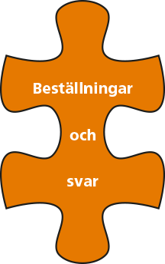











En vårdinformationsmiljö omfattar många olika delar
Notes:
Syfte: Att ha en dialog om och öka förståelsen för att ett vårdinformationssystem består av mycket mer än ett system för journalanteckningar
Hjälptext:: En vårdinformationsmiljö består vanligtvis av flera moduler:
Vårddokumentation med t.ex. journalanteckningar
Beställningar och svar för elektroniska remisser
Läkemedelsmodul
Vård- och resursplanering
Patientadministration
Uppföljningsdatabas* för forskning samt kvalitets- och ekonomiuppföljning, tex ICD-10 eller ordinerade läkemedel
Multimedia för t.ex. bilder och ljudupptagningar med mera.
Integrationsplattform för att kunna kommunicera mellan system (interoperabilitet) (En plattform där system kan kommunicera med varandra)
Specialfunktioner t.ex. Samordnad vårdplanering och akutliggaren
Genomförande: Animerad bild
Animering: Biten Vårddokumentation flyter upp till nästa bild klicka 2ggr

Slide 39
Möjligheter med strukturerad vårddokumentation
Detta projektet medfinansieras av Europeiska unionen/Europeiska socialfonden
Notes:
Syfte: Vi vill visa fem exempel på journaldokumentation med olika möjligheter genom en struktur
Hjälptext:
För att få:
Förbättrad information från och till patienten
Effektiva överlämningar mellan vårdgivare
Minskad dubbeldokumentation
Möjlighet till uppföljning av kvalitet på kort och lång sikt
Möjlighet till forskning och utveckling.

Slide 40
Olika nivåer av dokumentation ger olika möjligheter
- Fullständig fritext
Anteckning: Patienten kom igår från Italien och har tappat sina mediciner. Ej känd här på mottagningen tidigare. Kontrollerat blodtrycket hemma i morse och var då 170/80. Har känd hypertonidiagnos. Har även en del andra sjukdomar som diabetes och inflammatorisk tarmsjukdom. Ärftlighet för hjärtkärlsjukdom. Önskar nytt recept på Metoprolol.
Exempel på journaltext utan struktur men med värdefull information som är svår att hitta och följa upp.
 | Informativ | Lätt att hitta | Lätt att tolka och värdera | Neutral och objektiv | Uppföljningsbar | Nationellt och internationellt jämförbar
Fullständig fritext | J | N | N | N | N | N
Notes:
Syftet: Att visa en journaltext utan struktur.
Hjälptext: Att påvisa att dokumentationen har värdefull information som dock är svår att hitta och följa upp. I tabellen visas vad texten har för möjligheter.
Om vi har rätt struktur öppnas möjligheten till att använda informationen som stöd för vård och ska vara:
Informativ
Lätt att hitta
Lätt att tolka och värdera
Neutral och objektiv
Uppföljningsbar
Nationellt och internationellt uppföljningsbar

Slide 41
Olika nivåer av dokumentation ger olika möjligheter
- Sökord med fritext
Sökord med fritext möjliggör att informationen blir lättare att hitta men den är fortfarande svår att följa upp och värdera. Stor risk för felskrivning och oklarhet.
 | Informativ | Lätt att hitta | Lätt att tolka och värdera | Neutral och objektiv | Uppföljningsbar | Nationellt och internationellt jämförbar
Sökord med fritext | J | J | N | N | N | N
Notes:
Syfte: Att visa sökord med fritext
Hjälptext: Sökord med fritext ger en viss struktur i journalmallen men är dock fortfarande svårtydd. Detta möjliggör att informationen blir lättare att hitta men fortfarande svår att följa upp och värdera och det finns en stor risk för felskrivning.
I första exemplet hänvisas till att dokumentationen skett i ett annat journalsystem (Sephia).
I andra exemplet visas ett värde där det inte framgår om det är systoliskt eller diastoliskt blodtryck som har dokumenterats.
I tredje exemplet är systoliskt och diastoliskt blodtryck dokumenterade tillsammans i samma term vilket gör det svårt att följa upp.
I det fjärde exemplet är också värdena hopskrivna i samma term och dessutom klart felskrivna.

Slide 42
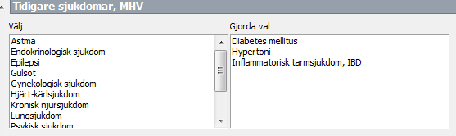
Olika nivåer av dokumentation ger olika möjligheter
- Sökord med fasta val
Sökord med fasta val gör att informationen baseras på definierade valmöjligheter. Informationen blir mer objektiv och lättare att följa upp och värdera.
 | Informativ | Lätt att hitta | Lätt att tolka och värdera | Neutral och objektiv | Uppföljningsbar | Nationellt och internationellt jämförbar
Sökord med fasta val | J | J | J | J | J | N
Notes:
Syfte: Att visa sökord med fasta val
Hjälptext: Detta är ett sökord med fasta val vilket gör att informationen blir mer neutral och baseras på överenskomna valmöjligheter. Lättare att följa upp och värdera.

Slide 43

Olika nivåer av dokumentation ger olika möjligheter
- Sökord med numeriska värden
Ett sökord med numeriska värden är lätt att hitta och ger även bättre möjligheter att följa upp och t.ex. analysera utveckling över tid i tabell eller graf.
 | Informativ | Lätt att hitta | Lätt att tolka och värdera | Neutral och objektiv | Uppföljningsbar | Nationellt och internationellt jämförbar
Sökord med numeriska värden | J | J | J | J | J | J
Notes:
Syfte: Att visa sökord med numeriska värden.
Hjälptext: Ett sökord med numeriska värden ger möjlighet att följa utveckling över tid och även att visa som tabell eller graf.

Slide 44

Olika nivåer av dokumentation ger olika möjligheter
- Sökord med klassifikationer
Klassifikationer ger möjlighet att följa patientgrupper, åtgärder och andra kliniskt relevanta grupperingar
 | Informativ | Lätt att hitta | Lätt att tolka och värdera | Neutral och objektiv | Uppföljningsbar | Nationellt och internationellt jämförbar
Sökord med klassifikationer | J/N | J | J | J | J | J
Notes:
Syfte: Sökord med klassifikationer
Hjälptext: Dokumentation med fastställda klassifikationer ger möjlighet att följa grupper, åtgärder etc.
Kontinuerligt arbete krävs för att säkerställa att vi använder samma klassifikationer och har samma referensramar vid bedömningar.
Gul = Kan vara informativ men behöver ej vara det

Slide 45
Dialog
Hur dokumenterar vi idag? Vad kan vi förbättra?
 | Informativ | Lätt att hitta | Lätt att tolka och värdera | Neutral och objektiv | Uppföljningsbar | Nationellt och internationellt jämförbar
Fullständig fritext | J | N | N | N | N | N
Sökord med fritext | J | J | N | N | N | N
Sökord med fasta val | J | J | J | J | J | N
Sökord med numeriska värden | J | J | J | J | J | J
Sökord med klassifikationer | J/N | J | J | J | J | J
Notes:
Syfte: En sammanfattning av avsnittet med alla exempel i en dialog för förståelse om vad som behöver förändras.
Dialog: Hur dokumenterar vi idag? Vad kan vi förbättra?
Gul = Kan vara informativ men behöver ej vara det

Slide 46
Samverkan och strukturerad dokumentation genom patientprocessen
Inför besöket fyller patienten i Webb-formulär med en del anamnesuppgifter Svaren sparas i journal.
Utredning och åtgärder i primärvården dokumenteras i journalen på överens-komna termer och enligt överenskommen rutin.
Primärvård
Patienten bokar tid på vårdcentralen via webbtidbok
På vårdcentralen utförs en strukturerad basutredning enligt vårdprogram.
Remiss till specialist-vård
Kompletterande utredning och vidtagna åtgärder dokumenteras på överenskomna termer och enligt överenskommen rutin
Dokumentationen tillgänglig i journal enligt överens-kommen rutin.
Dokumentationen tillgänglig i journal enligt överens-kommen rutin.
Specialist-
mottagning
Primärvård
Kompletterande utredning utförs och åtgärder planeras och inleds.
Remiss åter till primär-vården
Uppföljning och vidare behandling
Genom hela patientprocessen används gemensamt överenskomna termer och dokumentationsrutiner. Dubbeldokumentation undviks.
Patienten kan följa processen, vara delaktig och vara medaktör vid dokumentation.
Notes:
Syftet: Att utifrån patientprocessen fokusera på fördelen med gemensamt vårdinformationssystem och strukturerad vårddokumentation
Hjälptext: Vi behöver kunna följa patienten genom hela patientprocessen och behöver enas om gemensamma dokumentationsrutiner inom och mellan vårdgivare. Patienten vill kunna följa sin process genom vården för att kunna vara delaktig och behöver kunna känna igen termer som används. Patienten är också en viktig medaktör vid dokumentation.
1. Patienten söker primärvården för symtom.
2. Strukturerad basutredning görs på vårdcentralen enligt vårdprogram.
3. Remiss sänds från vårdcentralen till specialistmottagning för utökad utredning vid behov.
4. Patienten tas emot på mottagningen där kompletterande utredning görs och behandling planeras, startas och justeras. Eventuell patientutbildning ges eller påbörjas.
5. Så många termer som möjligt är gemensamma och kända för både primärvården och specialistmottagningarna för att undvika dubbeldokumentation.
Patienten kan läsa dokumentationen fortlöpande i Journal via nätet.
6. Efter avslutad utredning och insatt behandling på specialistmottagningen skrivs remiss åter till primärvården för fortsatt vård och allt sammanfattas i en ”överföringsanteckning”.
7. Överföringsanteckningen innehåller termer, strukturerad vårddokumentation, som både specialistmottagning och primärvård är överens om är av värde för fortsatt behandling och uppföljning.

Slide 47
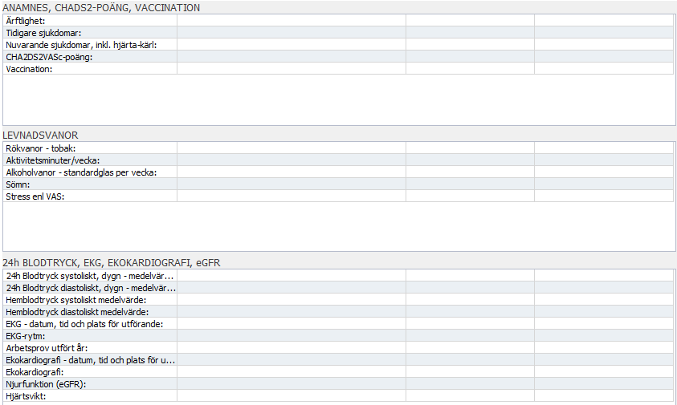
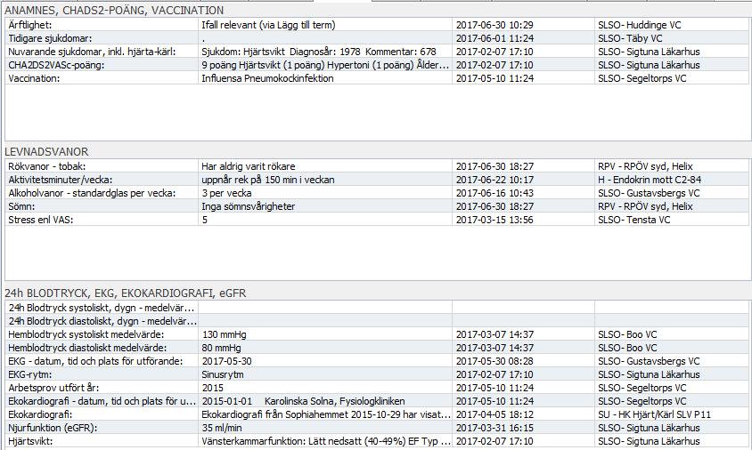
Exempel på en översikt - gemensam strukturerad dokumentation genom patientprocessen
1
2
Det saknas dokumentation vid enheten om en patient som kommer på ett första besök. Patienten har dock varit på andra enheter som dokumenterar i samma journalsystem.
När vi öppnar Aktiva val med patientens godkännande kan vi läsa den dokumentation som redan finns på andra enheter. För att kunna hitta denna dokumentation förutsätts att vi har kommit överens om vilka termer/sökord som vi ska använda.
Notes:
Syftet: Att visa exempel på när överenskommen strukturerad dokumentation lönar sig
Hjälptext:
1. Det här visar att det saknas dokumentation vid enheten om en patient som kommer på ett första besök. Patienten har dock varit på andra enheter som dokumenterar i samma journalsystem.
2. När vi öppnar Aktiva val med patientens godkännande kan vi läsa den dokumentation som redan finns på andra enheter.
För att kunna hitta denna dokumentation förutsätts att vi har kommit överens om vilka termer/sökord som vi ska använda. Dubbeldokumentation undviks och vi kan använda sig av redan gjord dokumentation om till exempel undersökningar.
Genomförande: Bilden är animerad

Slide 48
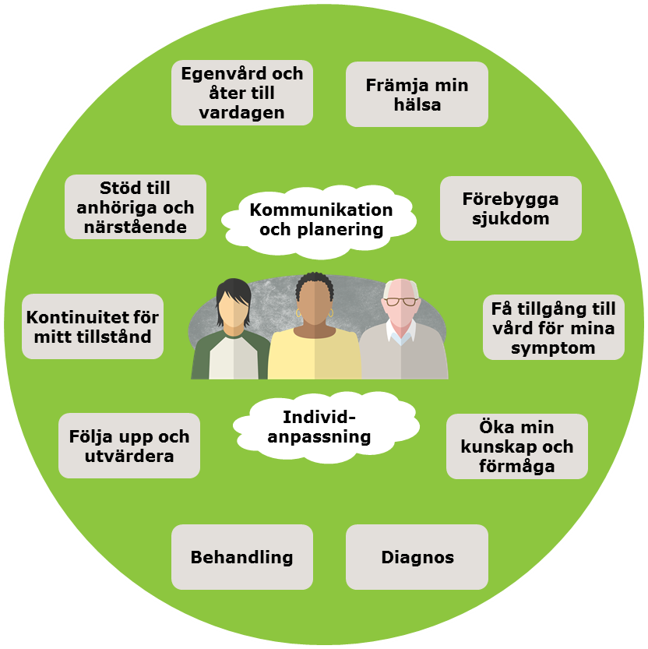

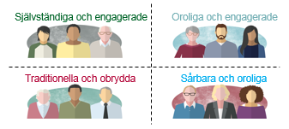
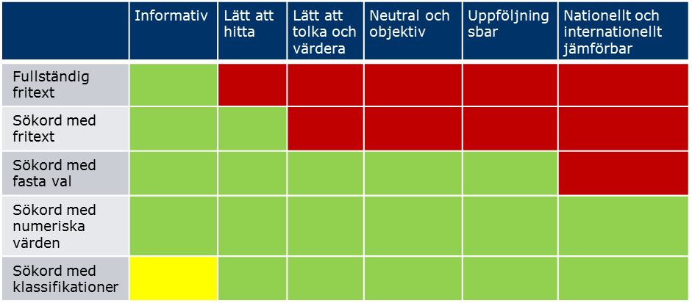
Vad har vi pratat om idag?
Notes:
Syfte: Här sammanfattar vi delarna i tema 2.
Patientens process, patienttyper, framtidens vårdinformationsmiljö och strukturerad vårddokumentation.
Dialog: Utifrån tema 2 innehåll. Reflektion?

Slide 49
Summering och reflektion
Behov av nya eller reviderade lokala rutiner?
Behov av utbildning med anledning av dagens tema?
Till APT
Till ledningsgruppen
Notes:
Hjälptext
Reflektionsrunda. Låt deltagarna fundera kring om det finns behov av reviderade rutiner eller utbildning/mer information med anledning av dagens tema.
Ta hjälp av gruppen att sortera i vad som ska till ledningen och vad som bör tas vidare till APT.
Frågor som är till ledning och projekt specifika tar du som utvecklingsledare vidare till utvecklingsledarnätverket.

